Slide 1


Big Data y Machine Learning (527) & Introducción a la Visualización I
María Noelia Romero
Clase 1

Slide 2
¿Por qué estudiar Ciencia de Datos?

Slide 3
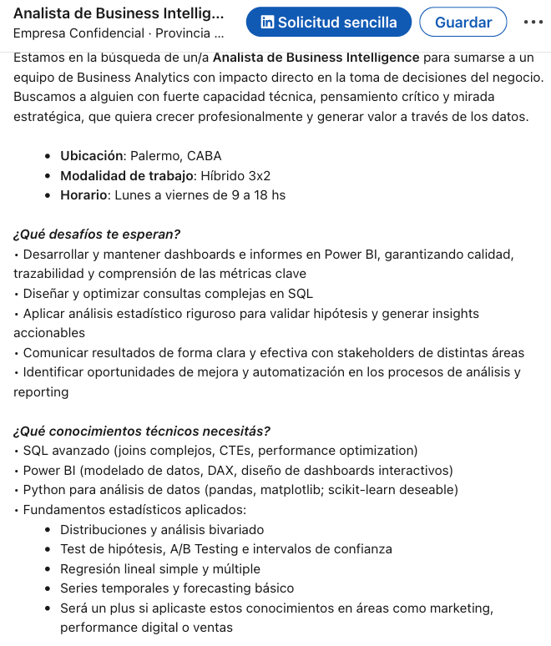
Analista de Business Intelligence
Fuente: LinkedIn – 7 de Agosto de 2025

Slide 4
Motivación: ¿Por qué estudiar Big Data y ML?
Alta demanda por habilidades analíticas en todos los sectores (académico y no académico)
Computacional
Comunicativos
Bonus de “economista”

Slide 5
Objetivos y Dinámica del Curso
Objetivos
Equipo de Trabajo
Programa

Slide 6
Curso de Introducción a ML: Objetivo
Mercado Laboral
Computacional
Comunicativo
Phyton
GitHub
Presentación grupal
Uso de una herramienta
Examen
Aplicaciones en economía
Trabajos Prácticos
Economista
Trabajos Prácticos
Bases de Datos

Slide 7
¿Quién soy?
Profesora
Ph.D. in Economics
(Illinois, EEUU)
Maestría en Economía
Lic. en Economía
Website

Slide 8
Clases
Martes 17:00 – 19:00, Virtual
Miércoles 15:40 – 17:10, Aula 223 B (527-2) Córdoba
Horas de Consultas (online)
Enviar email y usar Calendly

Slide 9

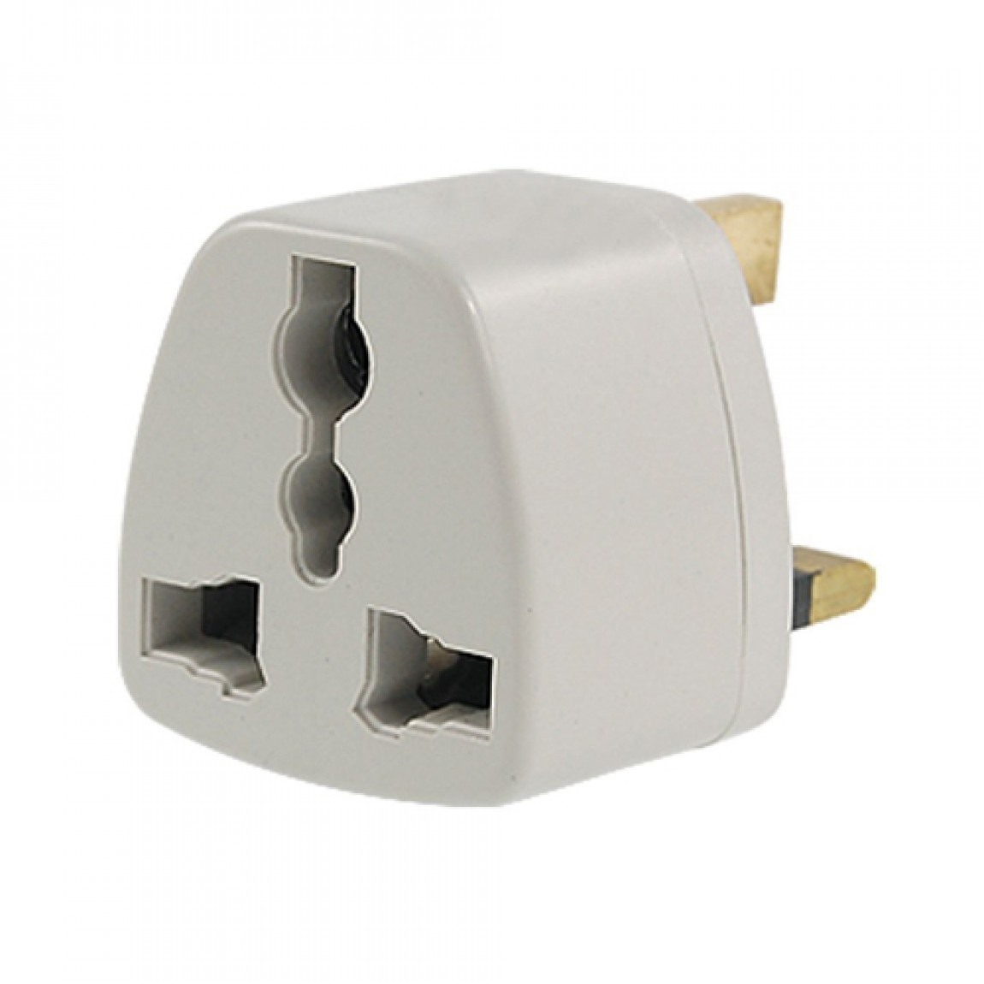
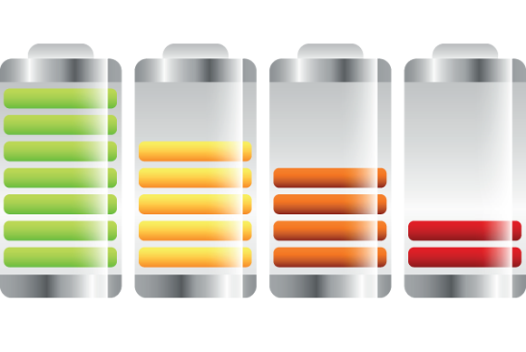
Material para Clases Prescencial

Slide 10
Ayudantes Docentes
Gabriela:
Estudiante de la Licenciatura en Economía, 5to año
Hizo Big Data y Machine Learning (527) 1er semestre de 2025
Rol:
Con la experiencia, disponible para consultas antes de entregar
Ventajas: Feedback informal adicional (no influye en sus notas de entrega)
Enviar email para coordinar la consulta

Slide 11
Dinámica de Trabajo: ¡Muy Colaborativa!
Trabajos prácticos (50%)
1er Presentación: Base de Datos (20%)
2da Presentación: Aplicación final (30%)
Evaluación Grupal
$${Nota}_{final}=0.5 N_{TPs}+0.20 {P1}_{Base}+0.30 {P2}_{Ap. final}$$

Slide 12
1er tarea: Formar Grupos
3 personas (solo se admitirá un número limitado de grupos de 2 personas)
Enviar email:
Viernes 22 de Agost 13hs

Slide 13
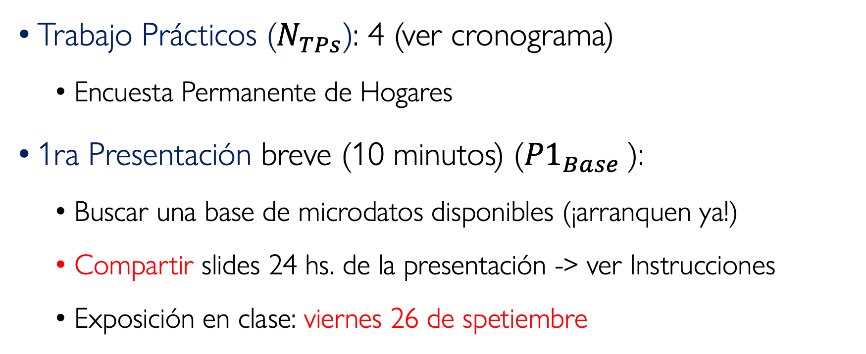
Evaluación Grupal I
Trabajo Prácticos ($N_{TPs}$): 4 (ver cronograma)
Encuesta Permanente de Hogares
1ra Presentación breve (10 minutos) (${P1}_{Base}$):
Buscar una base de microdatos disponibles (¡arranquen ya!)
Compartir slides 24 hs. de la presentación -> ver Instrucciones
Exposición en clase: viernes 26 de spetiembre

Slide 14
Evaluación Grupal II
2da Presentación de Aplicación Final:
Usar una de las herramientas vistas en clase en la base de datos
Compartir slides 24 hs. de la presentación
Exposición en clase: viernes 14 de agosto
En ambas instancias: selección aleatoria de 6 (seis) grupos

Slide 15
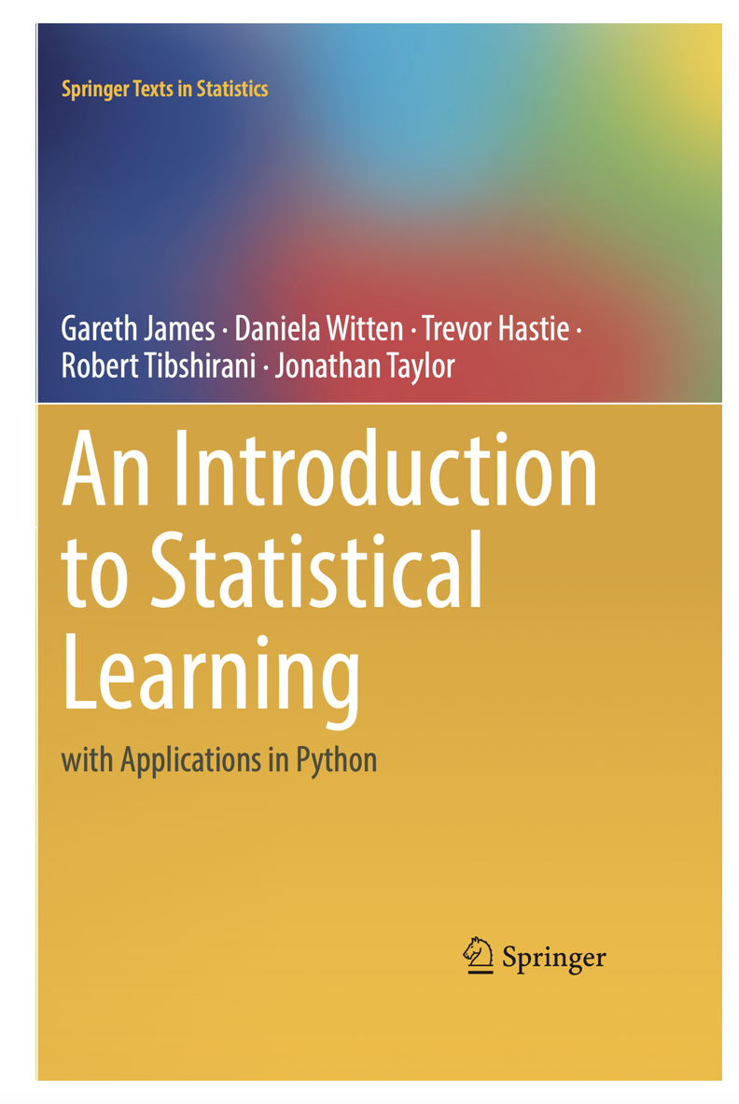
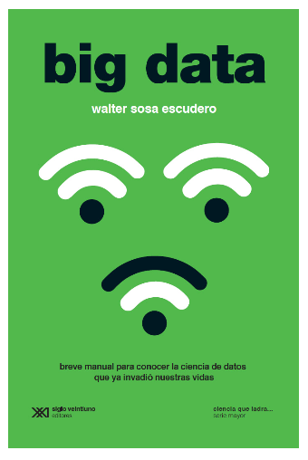

Lecturas Obligatorias

Slide 16
Secuencia de Trabajo con estas Herramientas en la Practica
Ejemplos y lógica del temario

Slide 17
Orden de Temas: Secuencia de Trabajo con Datos
Modelos y Predicción
Análisis Descriptivo
Limpieza de Datos
Training-Testing datasets
Muestras
Tablas
Histogramas
Ajuste de modelos
Eliminar variables
Reshape
PCA, Clusters, …

Slide 18
Estructura del programa I
I. Introducción
II: Análisis Exploratorio y Descriptivo
Métodos no supervisados: PCA y Clúster
Métodos no paramétricos: Histogramas & Kernels
Introducción a Aprendizaje Automático (ML)
Introducción a la visualización de datos

Slide 19
Estructura del programa II
III. Análisis de Predicción II
Modelos de selección, Regularización: LASSO, Ridge, Elastic Net
CART. Bagging, Boosting, RF
II: Análisis de Predicción I
Regresión
Clasificación: logit, KNN, LDA, QDA, Bayes, curvas ROC
Trade-off sesgo varianza. Overfitting y cross-validation
PCR & PLS. Modelos No Lineales: Polinomios, splines, local regressions

Slide 20
Tipos de Aprendizajes
Breve Agrupacion

Slide 21
¿De dónde viene el “Aprendizaje”?
Aprendizaje
Muestras
Entrenamiento (training data)
Testeo
(testing data)
Método
Supervisado
No Supervisado

Slide 22
Aprendizajes Automáticos
Muestras de entrenamiento y de testeo

Slide 23
Aprendizaje Automáticos
Algoritmos (loop)
Dividir la muestra en
Muestra de Entrenamientos
Muestra de Testeo
Predecir un modelo/método no supervisado

Slide 24
Aprendizajes Supervisados y No Supervisados
Formalizacion y Ejemplos

Slide 25
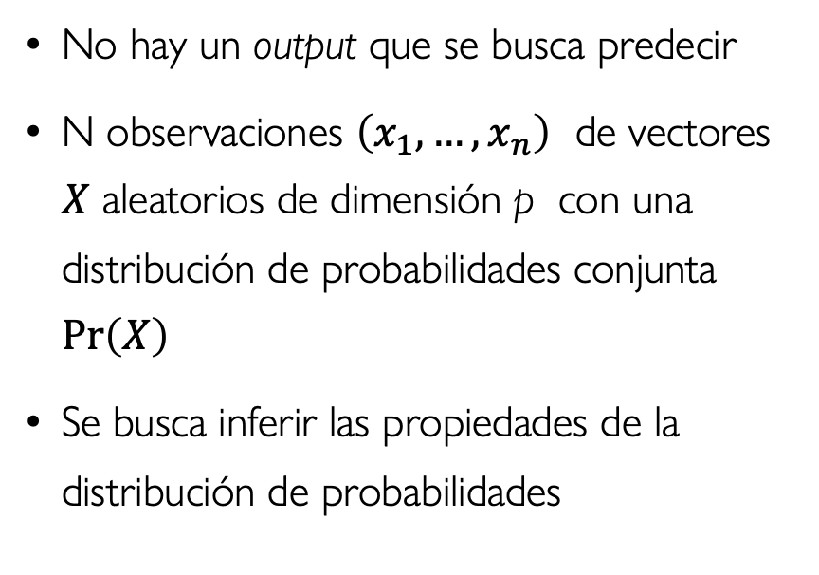
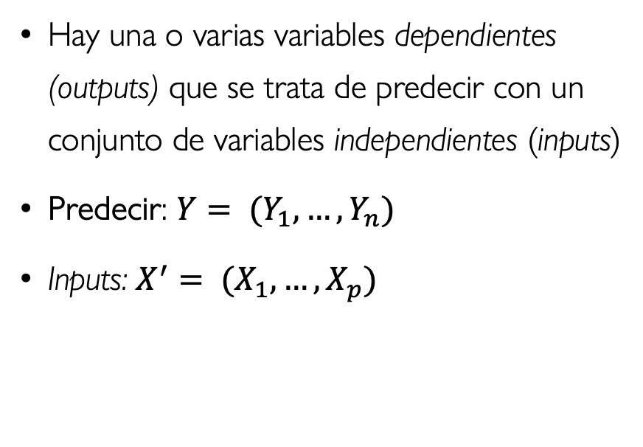
Tipos de Aprendizajes: Formalmente
Supervisado
No supervisado
Hay una o varias variables dependientes (outputs) que se trata de predecir con un conjunto de variables independientes (inputs)
Predecir: $Y= (Y_{1},…, Y_{n})$
Inputs: $X^{′}= (X_{1},…, X_{p})$
No hay un output que se busca predecir
N observaciones $\left(x_{1}, …,x_{n}\right)$ de vectores $X$ aleatorios de dimensión p con una distribución de probabilidades conjunta $Pr\left(X\right)$
Se busca inferir las propiedades de la distribución de probabilidades

Slide 26
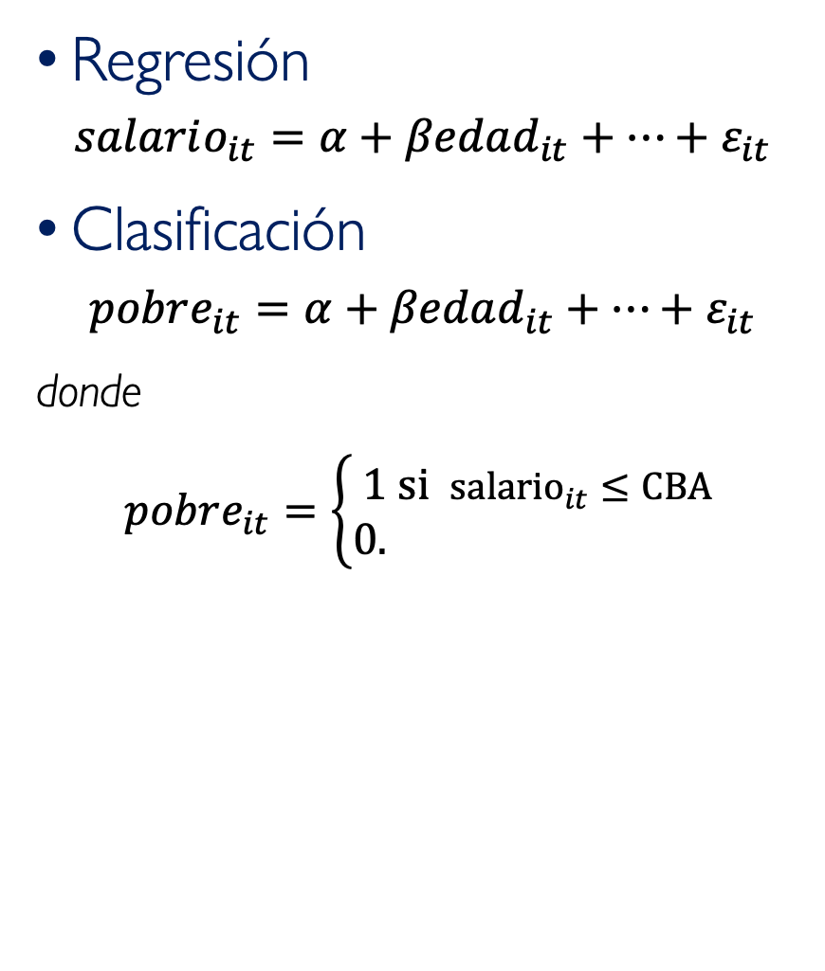
Tipos de Aprendizajes: Ejemplos
Supervisado
No supervisado
Regresión
$$salario_{it}=α+βedad_{it}+…+ε_{it}$$
Clasificación
$$pobre_{it}=α+βedad_{it}+…+ε_{it}$$
donde
$$pobre_{it}=\left\{\begin{aligned}1 si salario_{it}≤CBA \\ 0. \end{aligned}\right.$$
Índices de precios
Tipos de consumidores: edad, sexo, trabajo, datos del hogar, etc.

Slide 27
Términos y Definiciones
† James, G., Witten, D., Hastie, T., Tibshirani, R., & Taylor, J. (2023). An introduction to statistical learning: With applications in Python. Chap. 1
Notes:
Chapter 2. en HASTIE, T., TIBSHIRANI, T. Y FREEDMAN, J. (2013) The Elements of Statistical Learning

Slide 28
Definiciones I: Big Data & Data Mining
Big data (Sosa Escudero, 2022)
Fenómeno de datos masivos y observacionales
No estructurados
Resultado de interactuar con objetos (físicos o virtuales) con conexión
Data mining (Hastie et al., 2001)
Set de herramientas y algoritmos
Bases de datos estructurada
Foco: predicción
Notes:
(Sosa Escudero, 2022): “Introducción a Big Data” Material de clases 2022: https://bigdataudesa.weebly.com/material.html

Slide 29
Términos I: Machine & Statistical Learning
Machine learning = Aprendizaje automático (Hastie, et al 2001)
Origen de la Terminología -> Computación
Conjunto de técnicas computacionales, matemáticas, y estadísticas asociadas al fenómeno de Big Data (Sosa Escudero, 2021; pag 37)
Campo de estudio que le da a las computadoras la habilidad de “aprender” sin ser programadas explícitamente (A.L. Samuel, 1959)
Statistical learning († James, et al 2023)
Set de herramientas
Combina: estadísticas y machine learning (aprendizaje automático)
Foco: aprendizaje supervisado (i.e. modelos predictivos) y no supervisado
Notes:
Referencia adicional: A.L. Samuel (1959). Some studies in machine learning using the game of checkers. IBM Journal of Research and Development, 3.3, 210-229.

Slide 30
¿Ultimo termino y definición?
Business analitycs:
Set de herramientas aplicadas
Contexto: negocios
demanda por un producto
inversión en innovaciones, etc.
Pregunta: ¿Precisión vs. Jerga? -> Motivación II para el curso
¡Domino del Lenguaje es fundamental!

Slide 31
Debate sobre el Rol de Big Data y Aprendizaje Automático
Key Readings
Anderson, C. (2008). The end of theory. Wired magazine, 16(7), 16-07.
* Sosa Escudero, W. (2017). Big data y aprendizaje automatico: Ideas y desafios para economistas, mimeo.
Lambert, K. J., & Fegley, T. (2023). Economic Calculation in Light of Advances in Big Data and Artificial Intelligence. Journal of Economic Behavior and Organization, 206, 243–250.
Notes:
En el resto de las slides usaremos * para indicar la lectura recomendada/sugerida

Slide 32
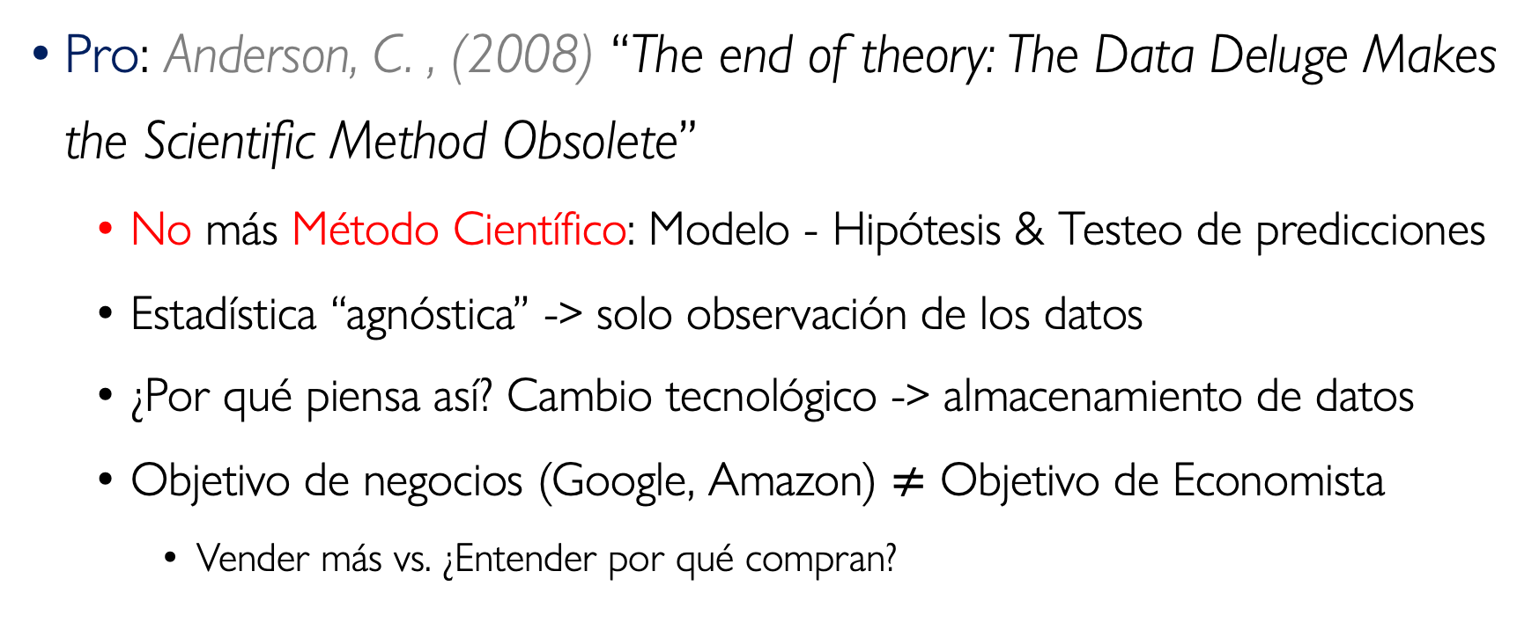
Debate Simplificado I: Pro- vs Cons
Pro: Anderson, C. , (2008) “The end of theory: The Data Deluge Makes the Scientific Method Obsolete”
No más Método Científico: Modelo - Hipótesis & Testeo de predicciones
Estadística “agnóstica” -> solo observación de los datos
¿Por qué piensa así? Cambio tecnológico -> almacenamiento de datos
Objetivo de negocios (Google, Amazon) $≠$ Objetivo de Economista
Vender más vs. ¿Entender por qué compran?
Notes:
Link al artículo: https://pdodds.w3.uvm.edu/files/papers/others/2008/anderson2008a.pdf

Slide 33
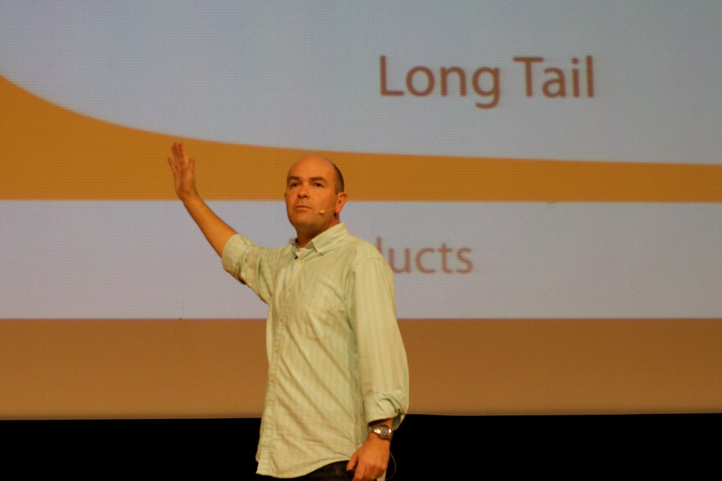
Chris Anderson
“New way of understanding the world. Correlation supersedes causation, and science can advance even without coherent models, unified theories, or really any mechanistic explanation at all.”
This Photo by Unknown Author is licensed under CC BY-NC-ND

Slide 34
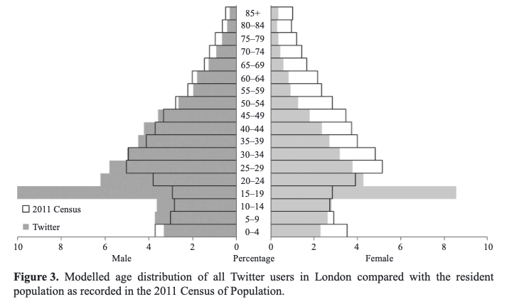
Debate Simplificado II: Pro- vs Cons
Contra: Trampa de representatividad (Sosa Escudero, W. 2017, 2021 & 2024)
Origen de datos: ¿Quiénes interactúan?
Encuesta (EPH) vs Twitter
Compras en supermercados vs. Mercado Libre
Longley, P. A., Adnan, M., & Lansley, G. (2015)
Notes:
Longley, P. A., Adnan, M., & Lansley, G. (2015). The geotemporal demographics of Twitter usage. Environment and Planning A, 47(2), 465-484.
Paper: https://journals.sagepub.com/doi/abs/10.1068/a130122p?casa_token=Fpv7uV9rKKkAAAAA:apGwXOjT-4BXS3tl3MiiKPk8gfi1nMiI2uA6rFpssk2dv8joWzuyn1IxAbIzvHr4AugpvDth6o4P7VY

Slide 35
Consideraciones Sobre La Recolección De Información
Tamaños de los datos: pocas observaciones vs. muchas (Big Data)
Costos de encuestas/experimentos vs. Costo online
Estructura de los datos:
Muestreo
Disponibilidad de datos digitales (mayor velocidad)

Slide 36
Introducción a la visualización de Datos
References
† Schwabish, J. A. (2014). An economist's guide to visualizing data. Journal of Economic Perspectives, 28(1), 209-234.
Página del autor con muchas herramientas de visualización: https://policyviz.com/about/

Slide 37
¿Por qué es importante una buena estrategia de visualización de datos?
Una imagen vale más que mil palabras
Si queremos diseminar nuestro trabajo, necesitamos crear gráficos atrapantes
Tres principios básicos:
Mostrar los datos sirve para contar una historia
Reducir elementos distractores
Integrar el texto y el gráfico

Slide 38
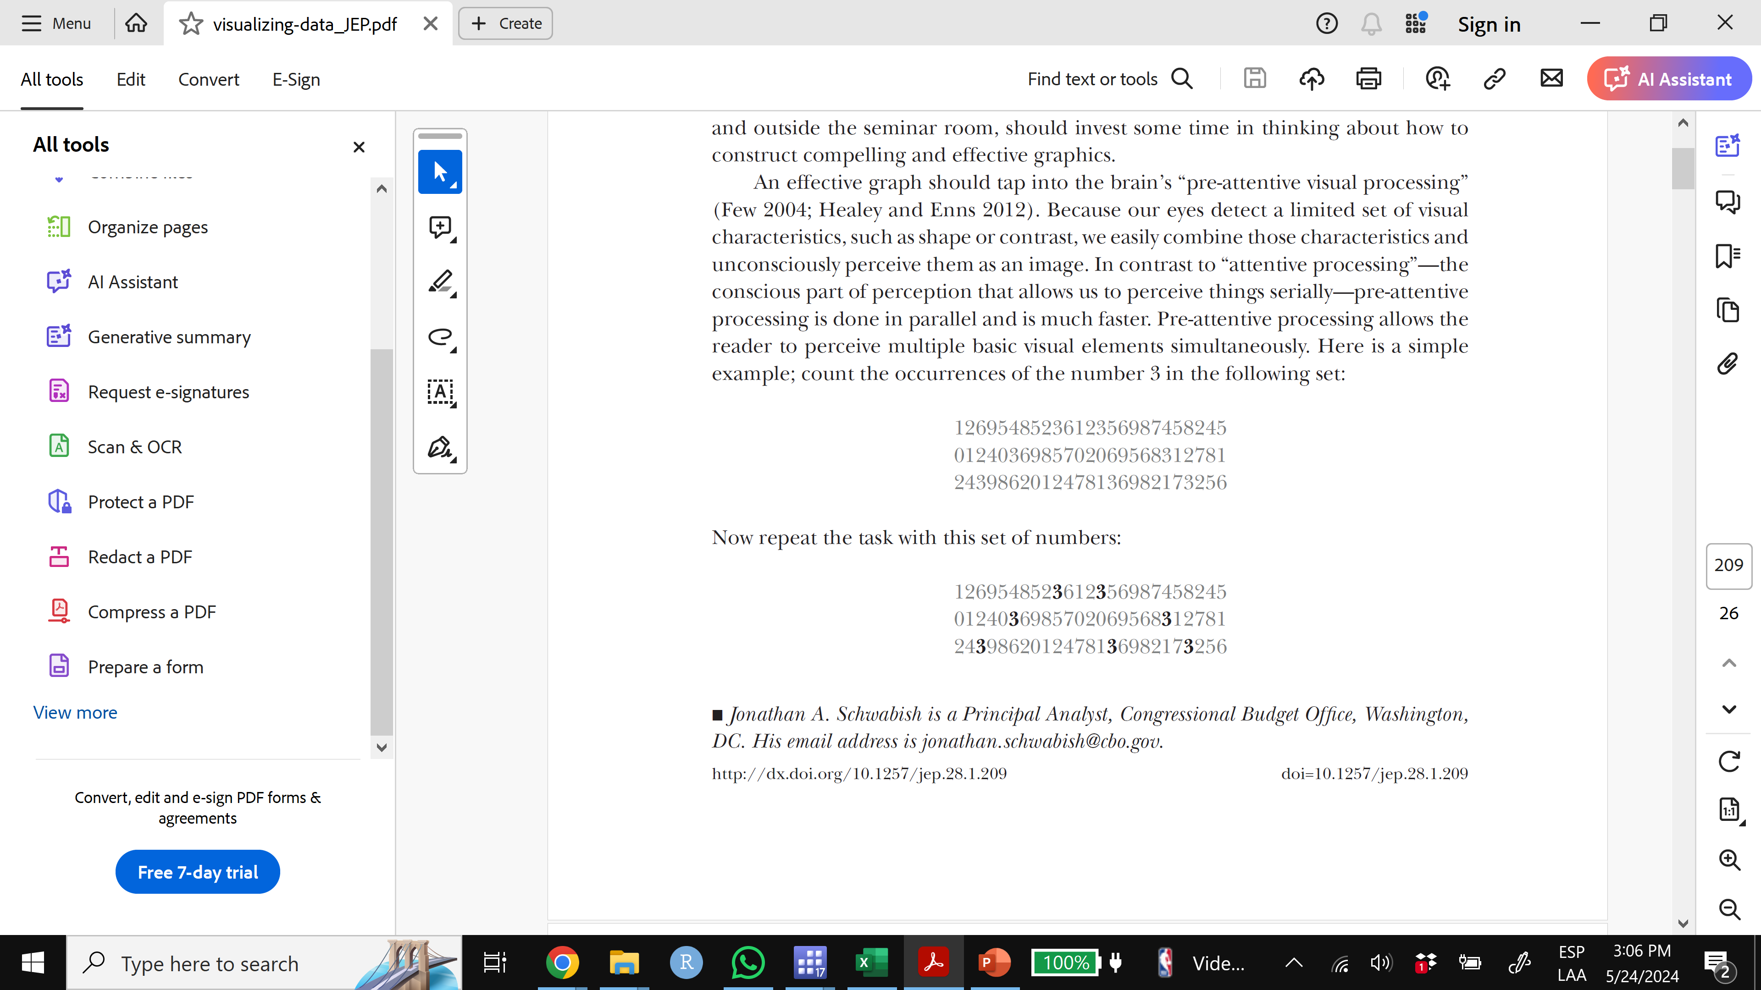
Ejemplo
Cuenten cuantas veces ven el número tres en esta secuencia:

Slide 39
Ejemplo (cont.)
Ahora vuelvan a contar:
Hacer énfasis usando negrita facilita la tarea porque capta la atención

Slide 40
Implicancia de los tres principios
Se requiere tomar decisiones sobre las opciones de los gráficos que sean más satisfactorias (letra, tamaño, colores, y más dimensiones)
La opción elegida tiene que poder informar rápido y fácil al lector. Es parte de la estrategia comunicacional
Tener presente que lo que uno crea como tablas o gráficos no es para uno mismo sino para los lectores.

Slide 41
Veamos 8 gráficos buenos y malos
Problema: malos gráficos no comunican de manera efectiva la idea
Ver ejemplos de malos gráficos en Excel nos puede dar una idea de cómo mejorarlos
Va a haber siempre aspectos subjetivos y otros aspectos que son claramente objetivos
Solución: un poco de imaginación y dedicación de tiempo para mejorar la visualización
Cross-validation: mostrar a los pares y pregunta qué cosas podrían mejorar

Slide 42
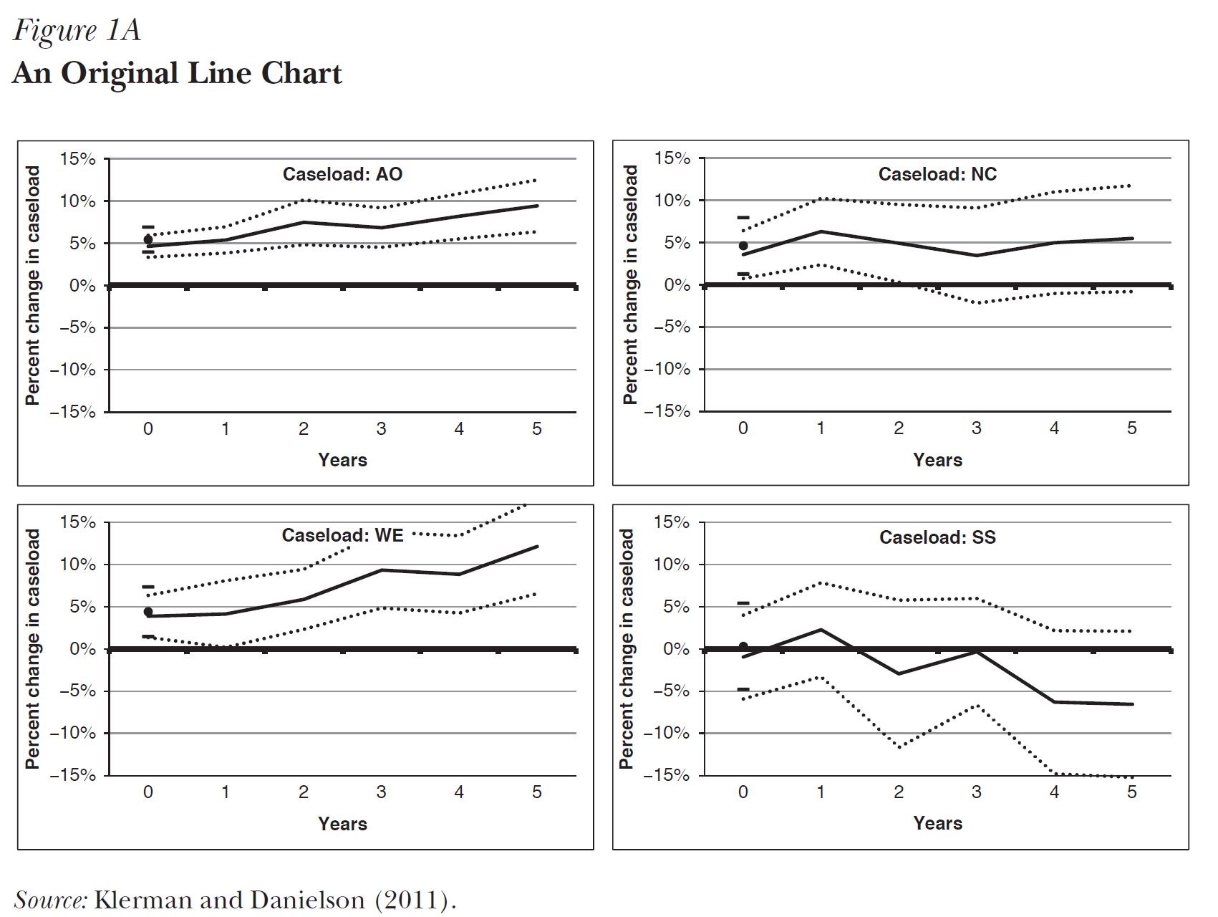
1. Gráfico de línea
¡No usar abreviaciones!

Slide 43
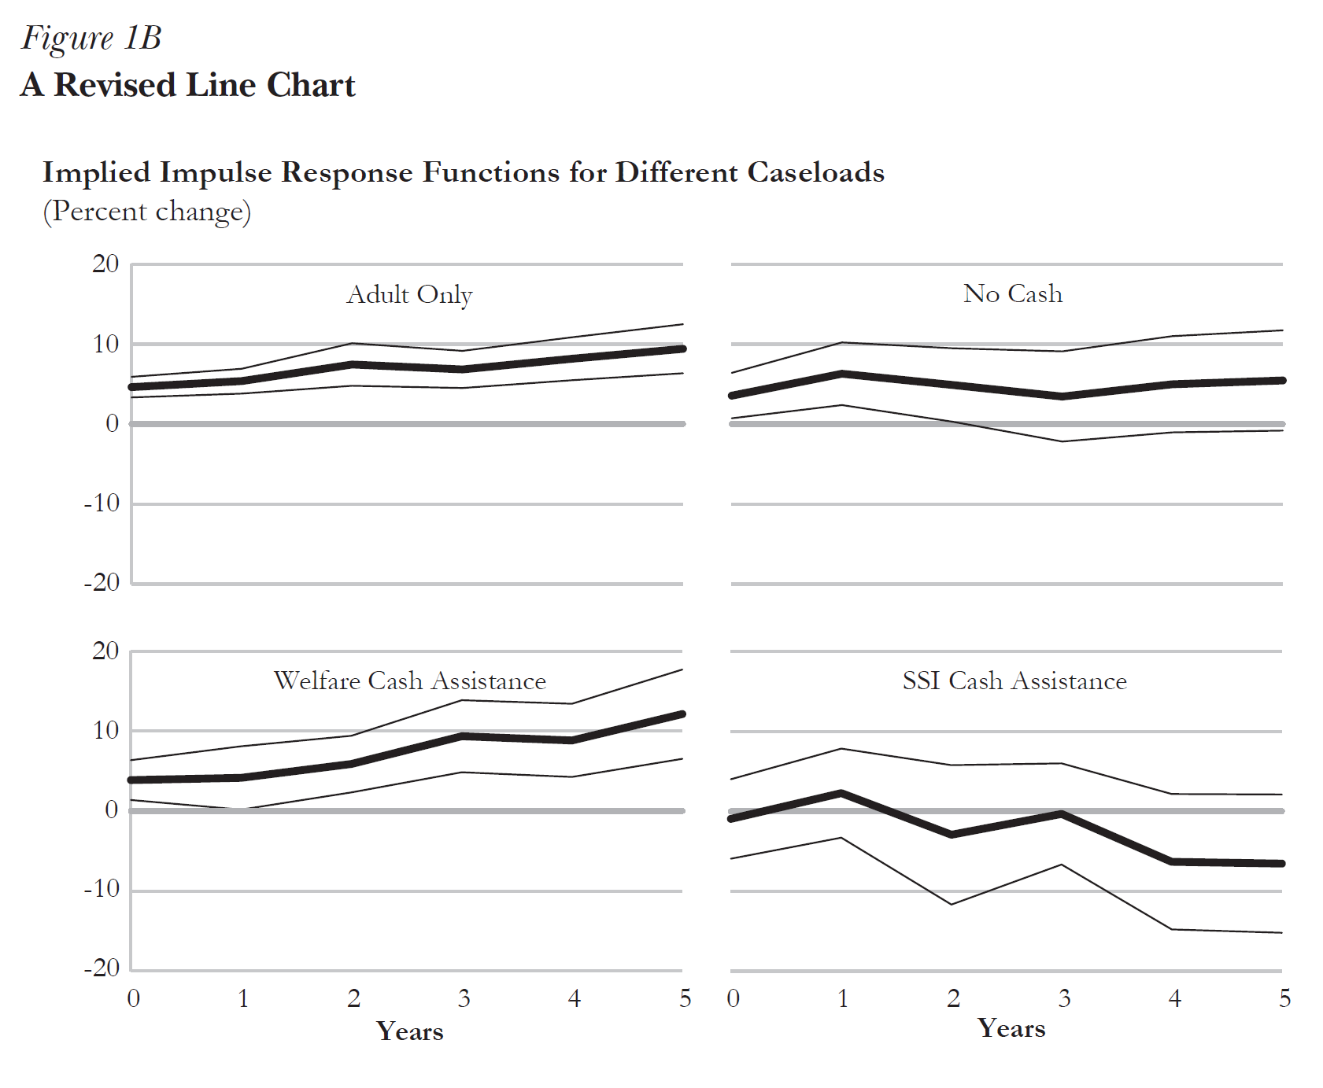
1. Gráfico de línea revisado

Slide 44
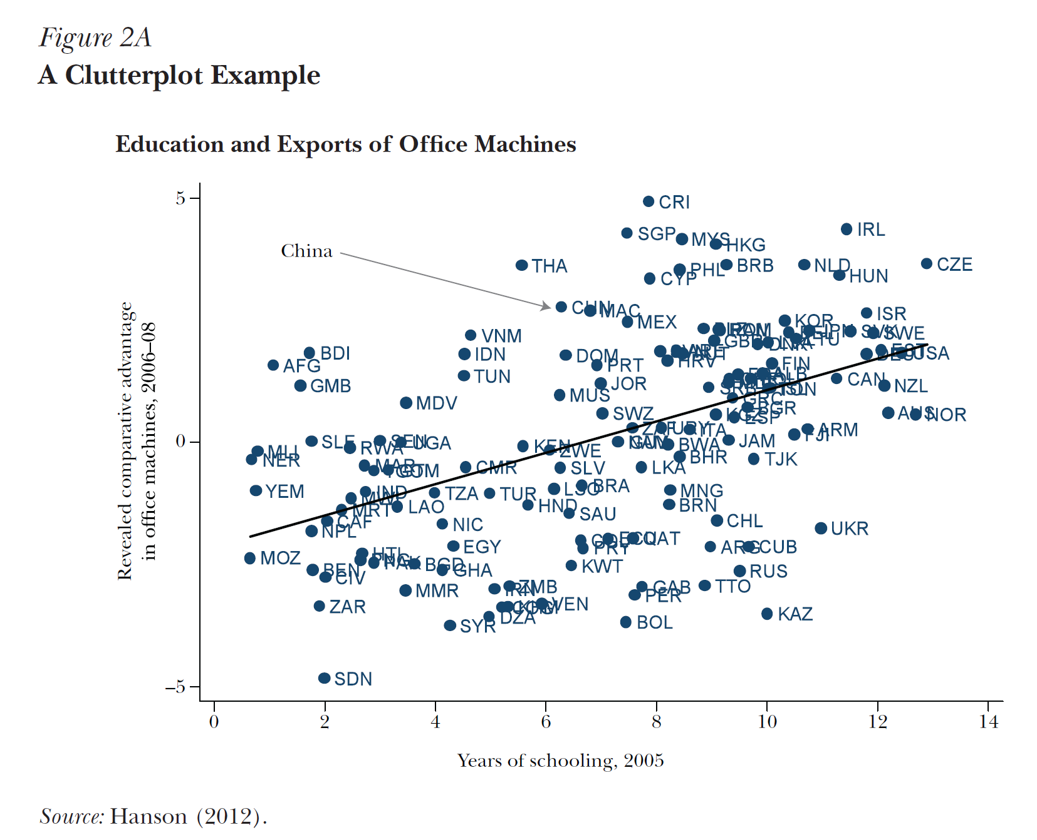
2. Gráfico de puntos

Slide 45
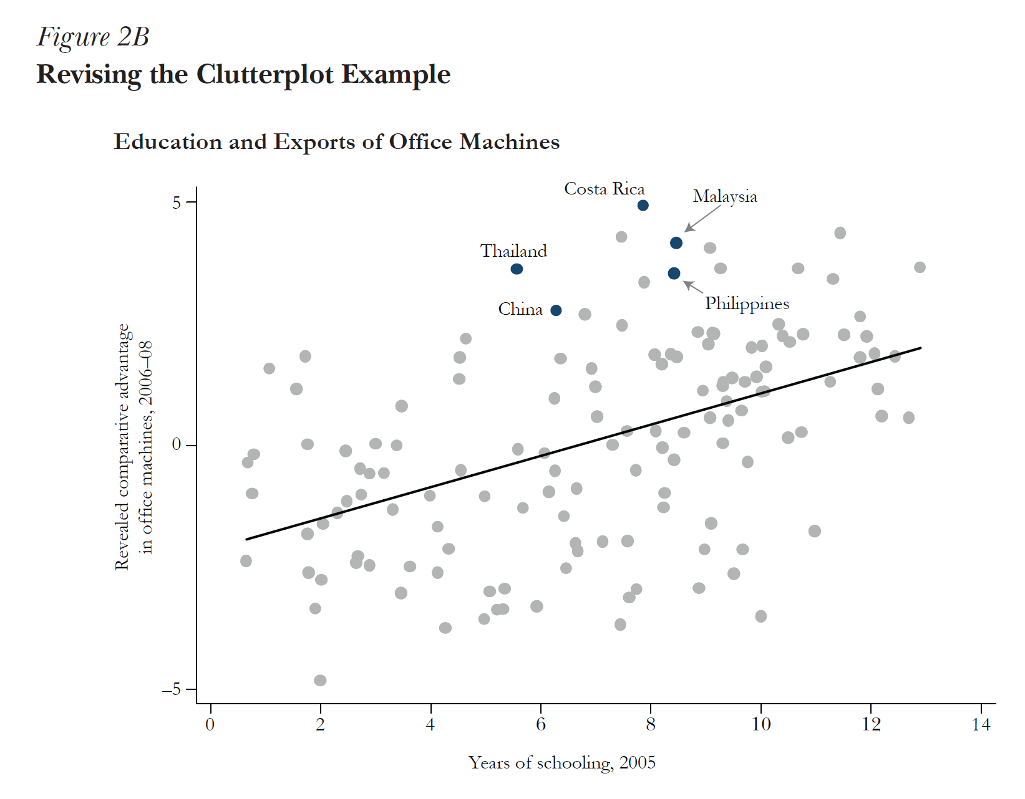
2. Gráfico de puntos revisado

Slide 46
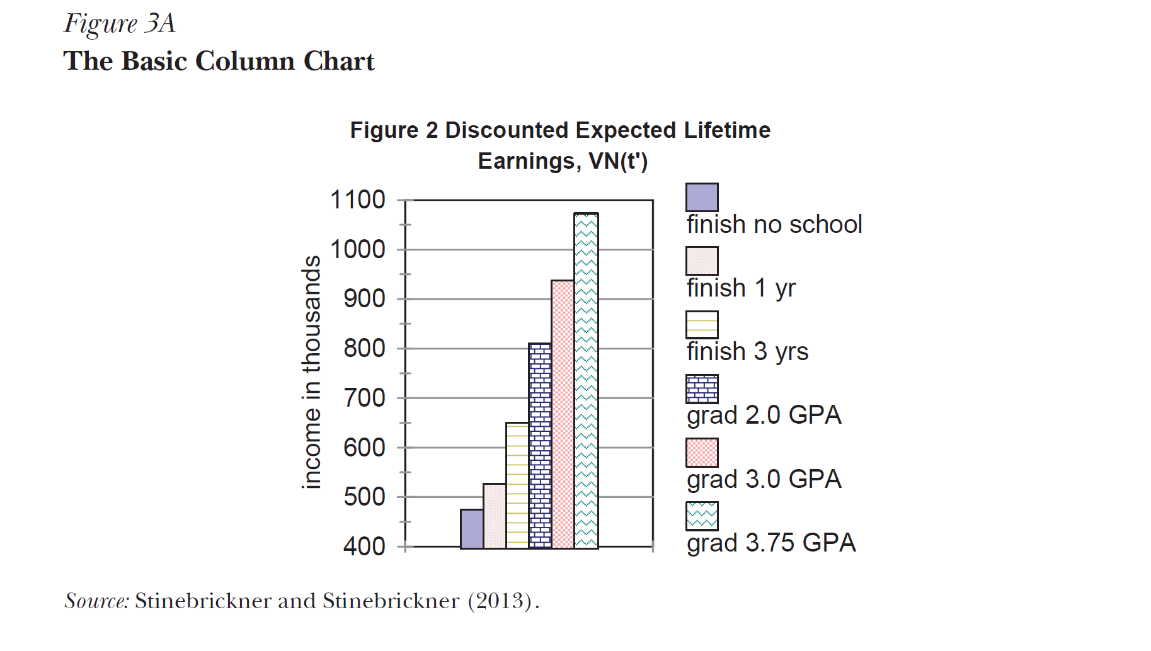
3. Gráfico de columnas
Arrancar en 0

Slide 47
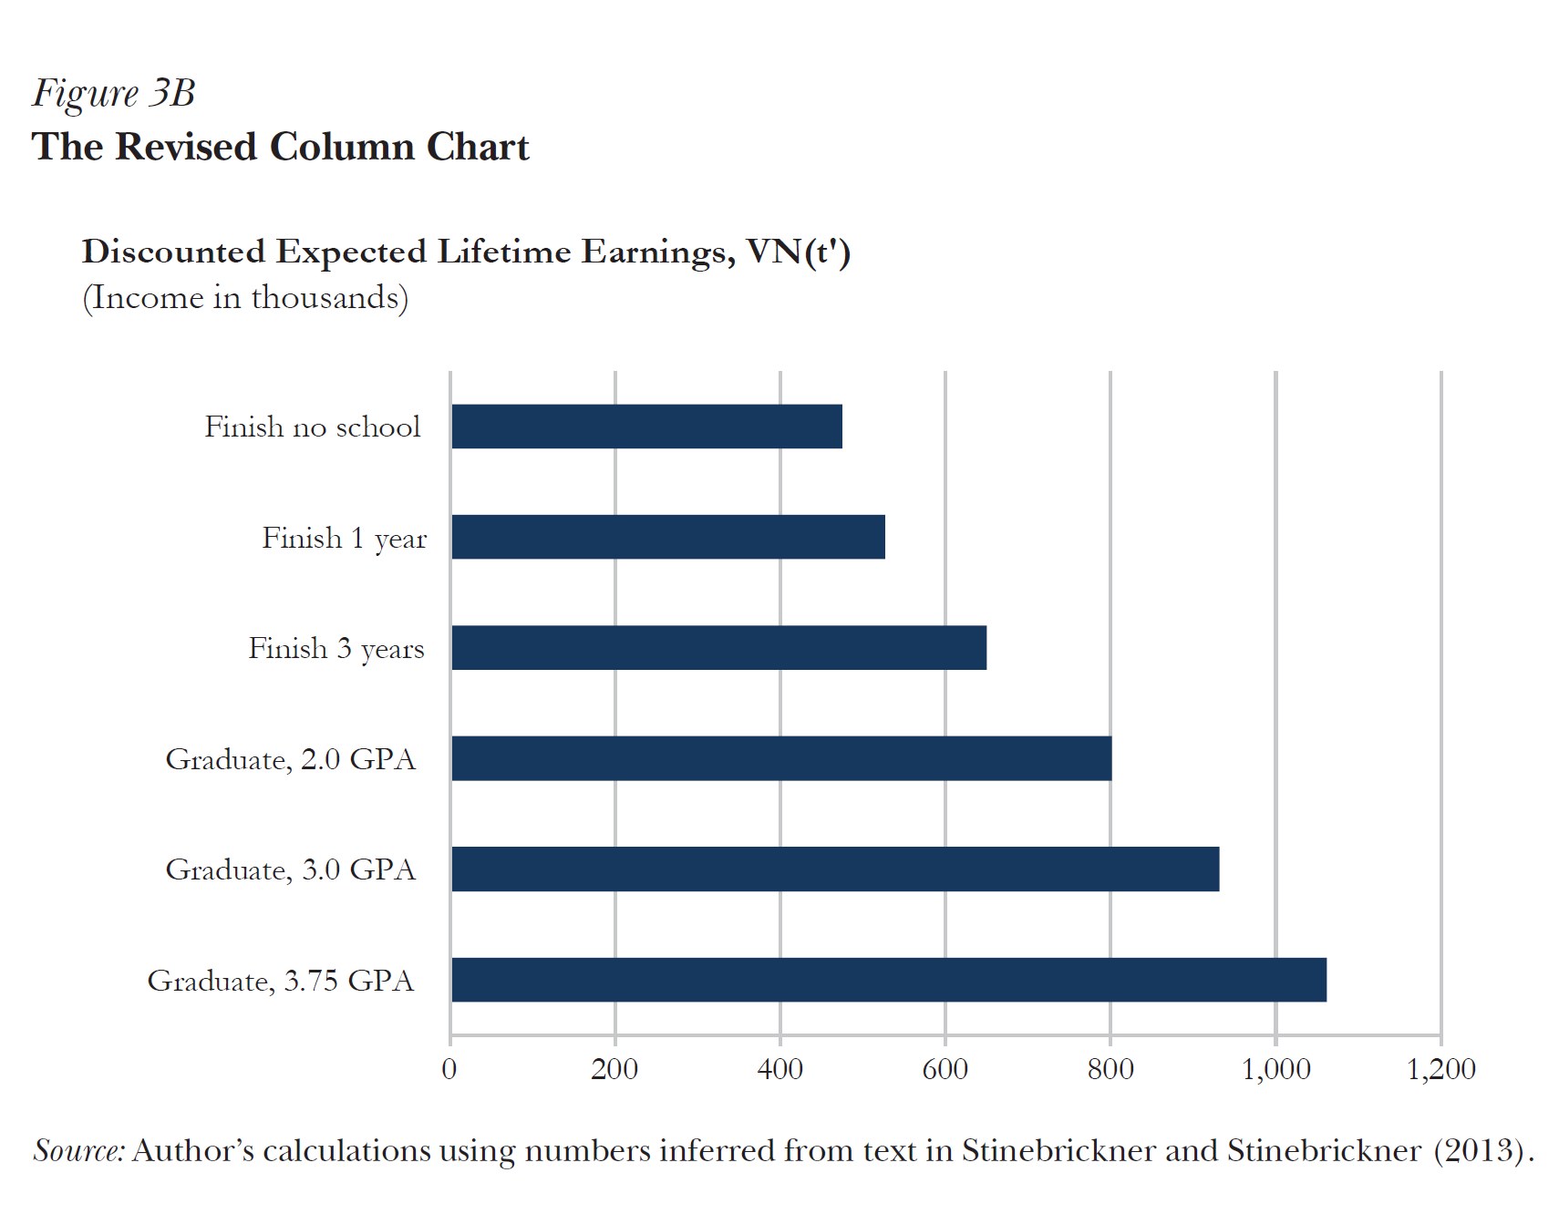
3. Gráfico de columnas revisado

Slide 48
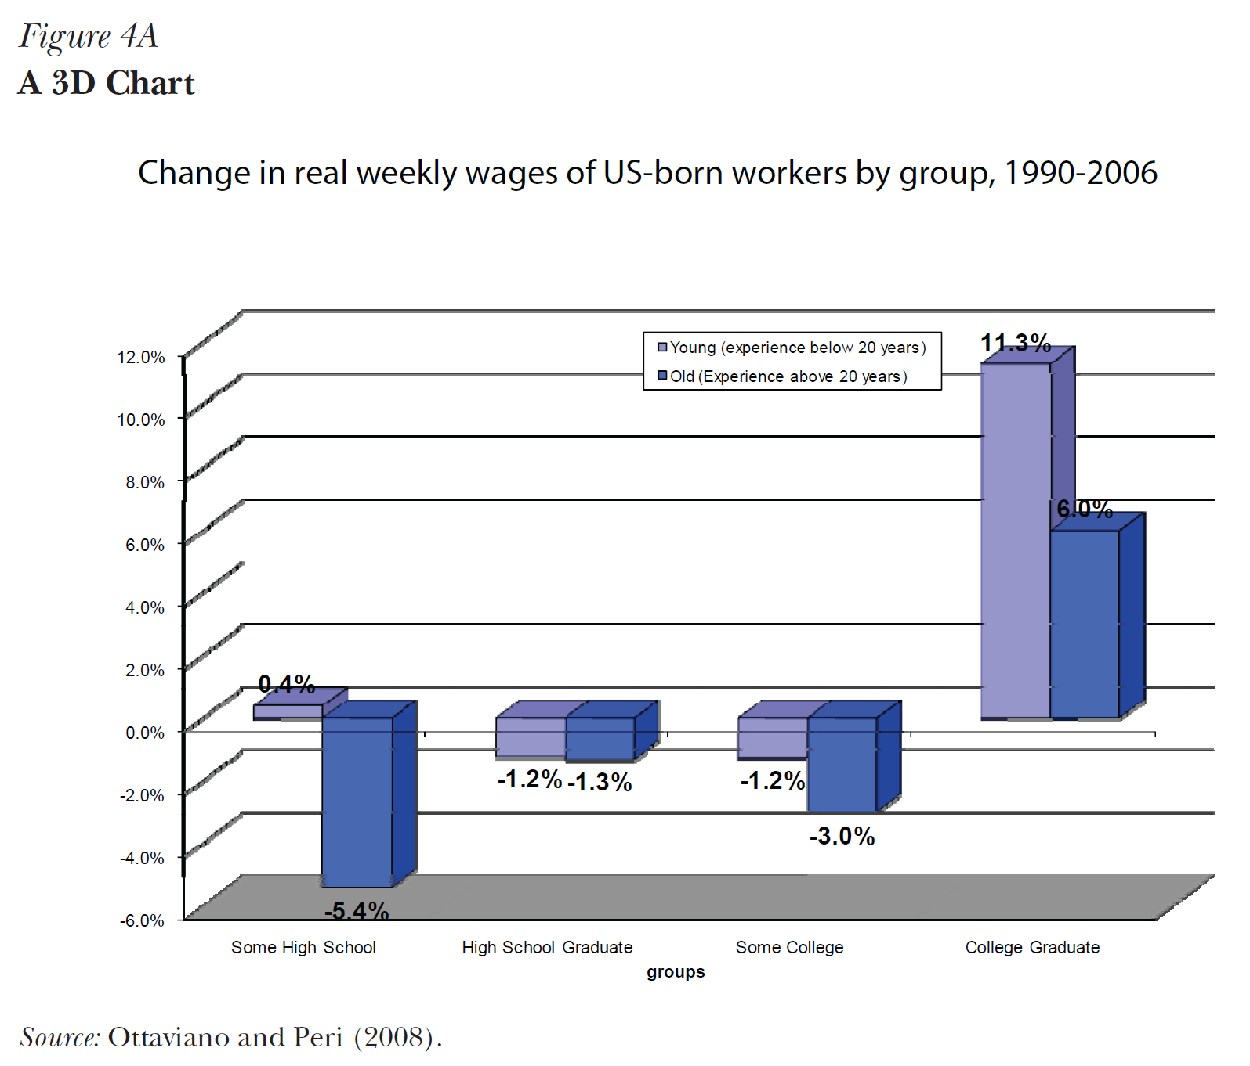
4. Gráficos 3D

Slide 49
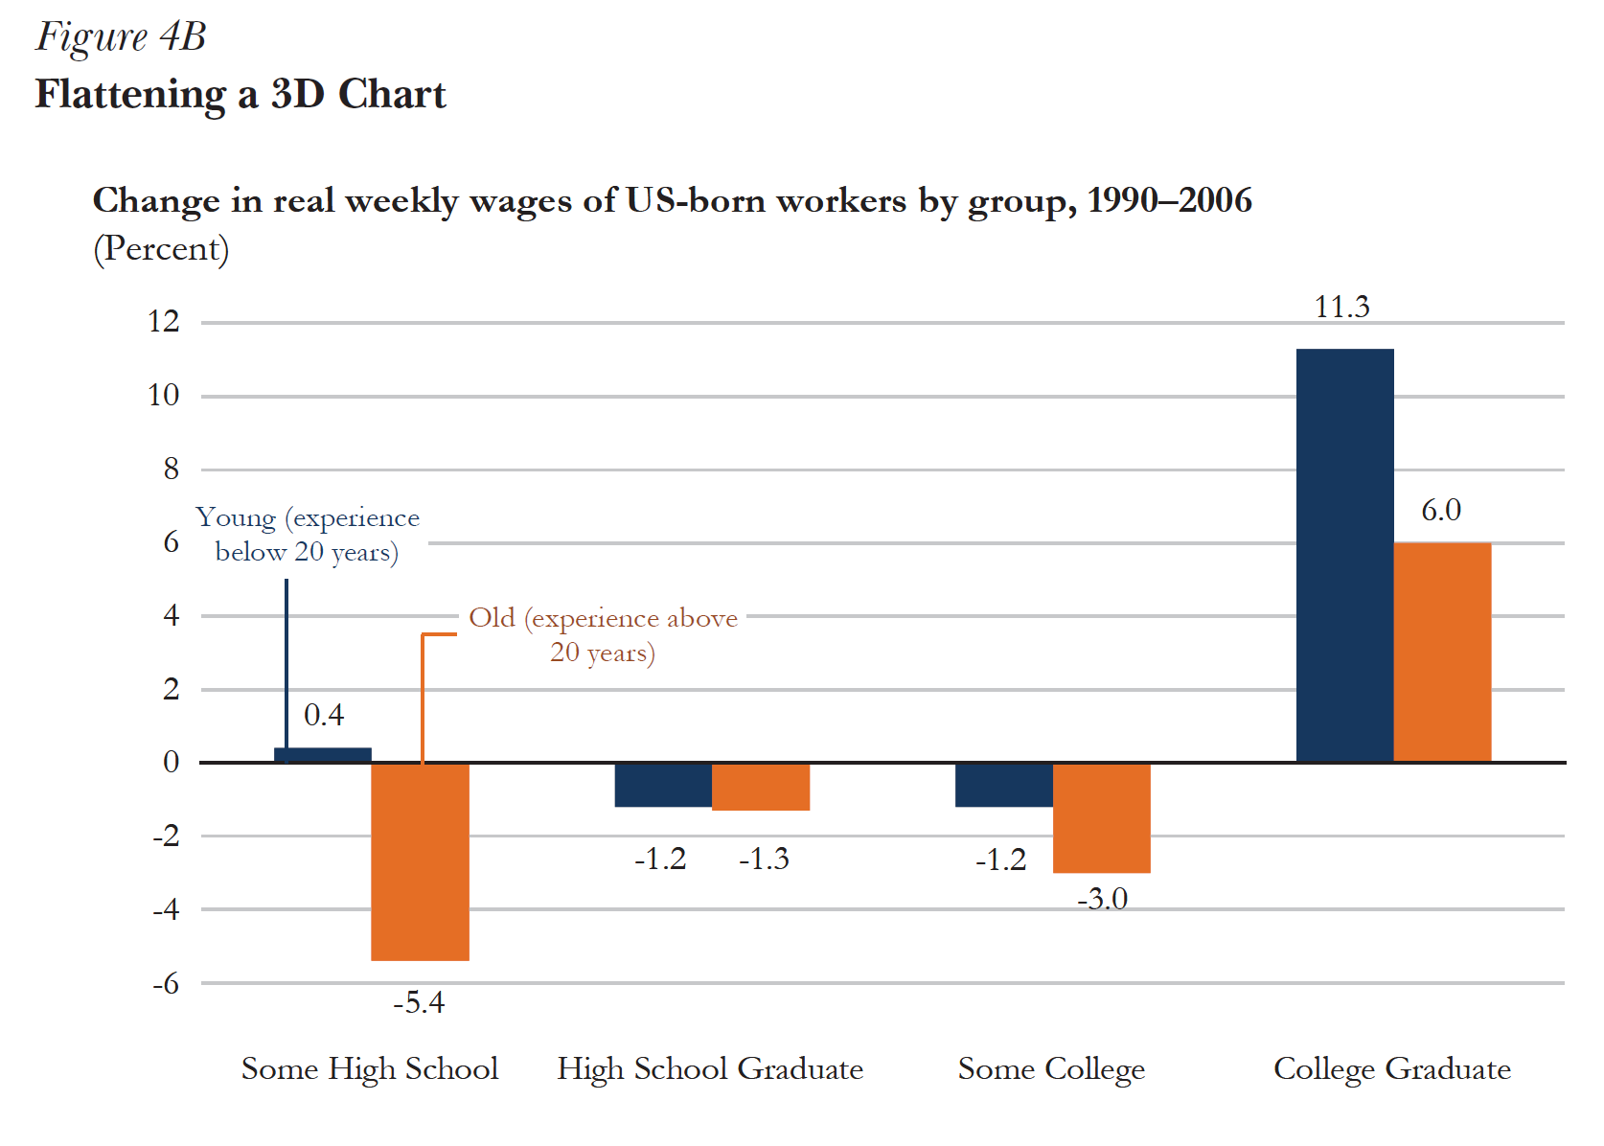
4. Gráficos 3D revisado

Slide 50
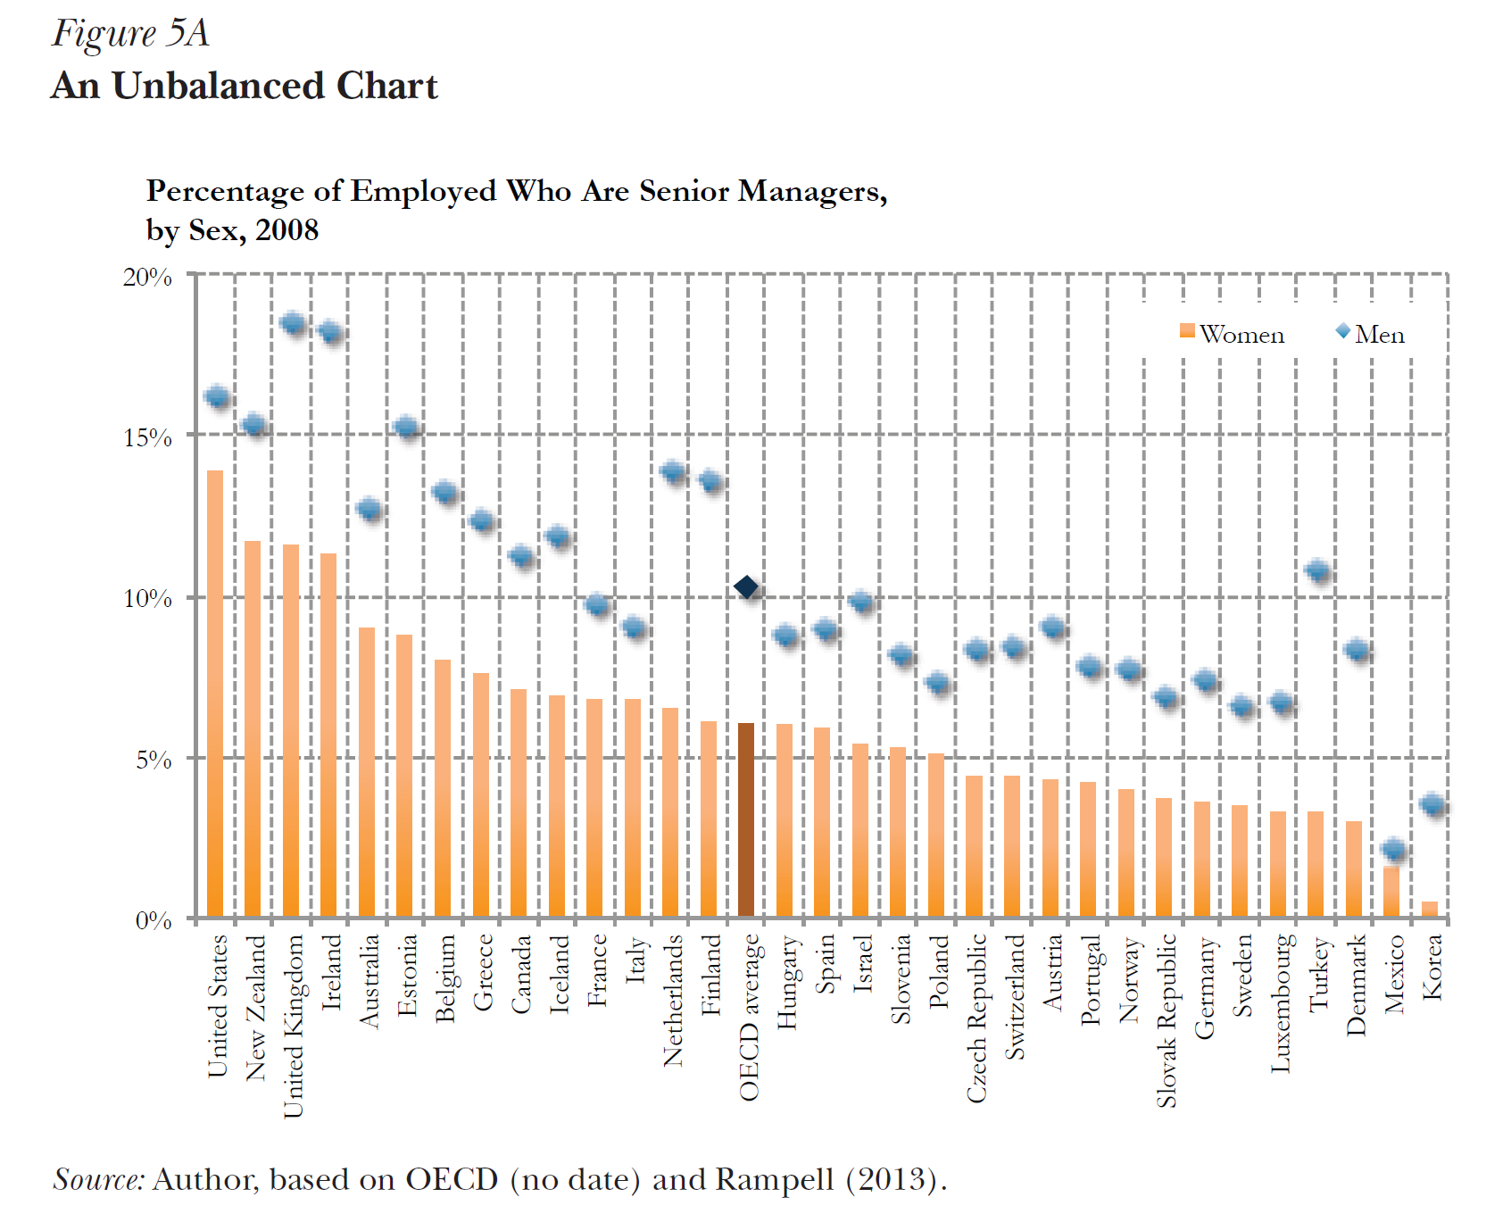
5. Gráfico de diferencias de porcentajes

Slide 51
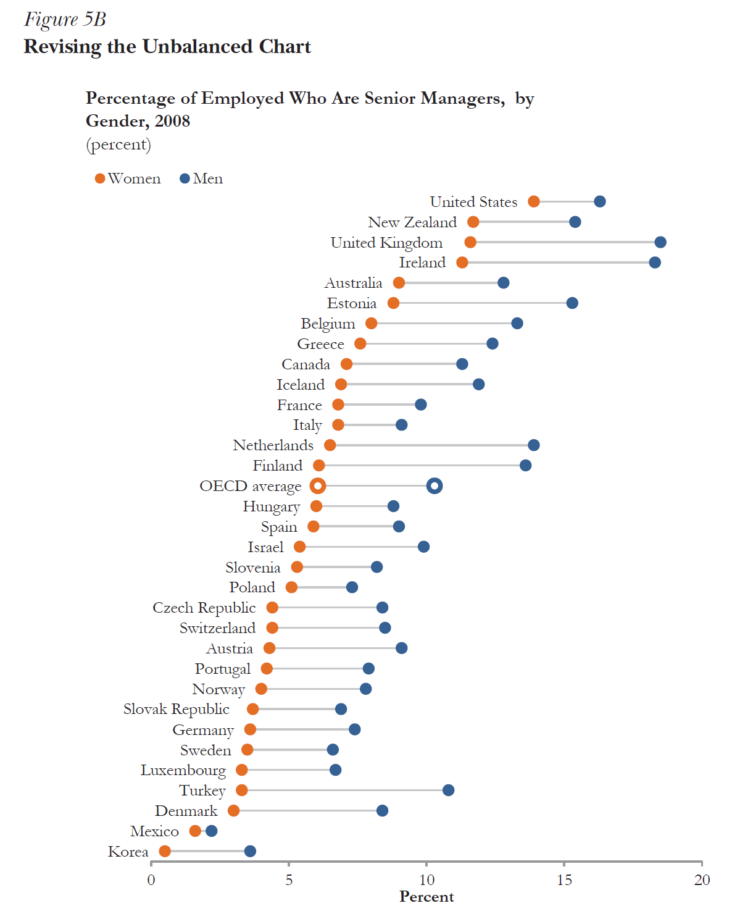
5. Gráfico revisado

Slide 52
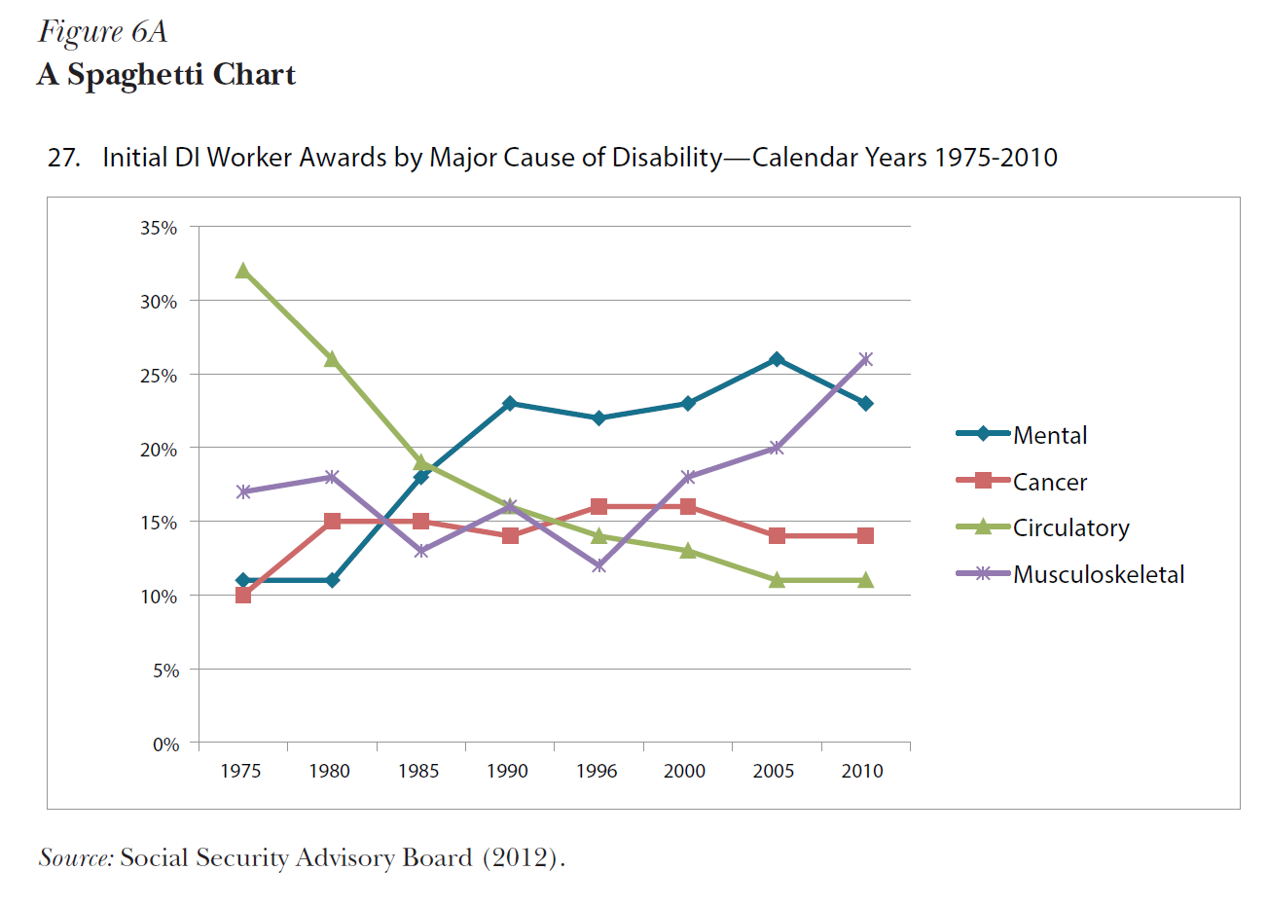
6. Gráfico spaghetti

Slide 53
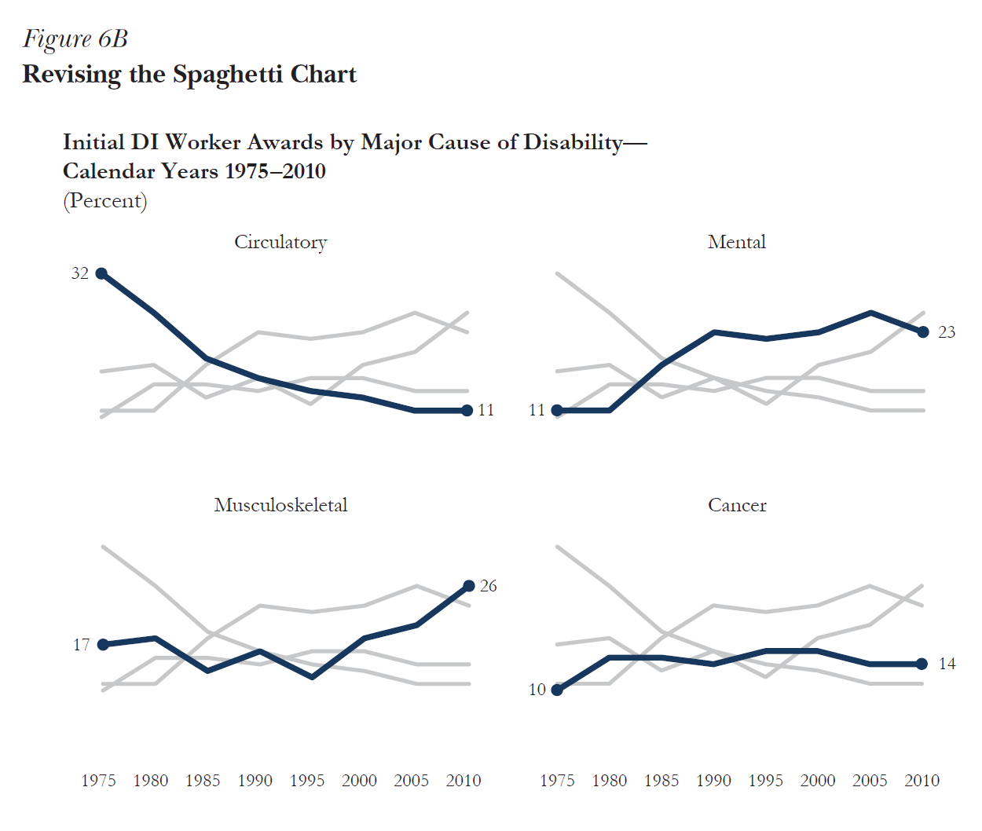
6. Gráfico spaghetti revisado

Slide 54
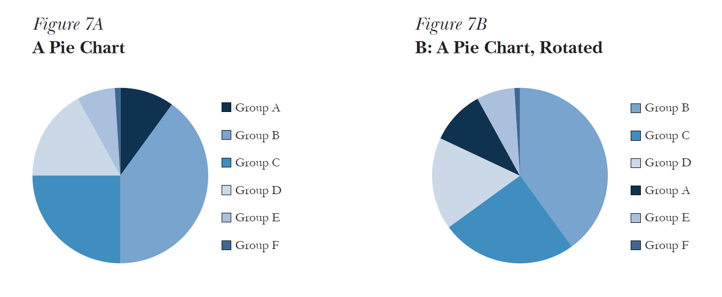
7. Gráfico de torta

Slide 55
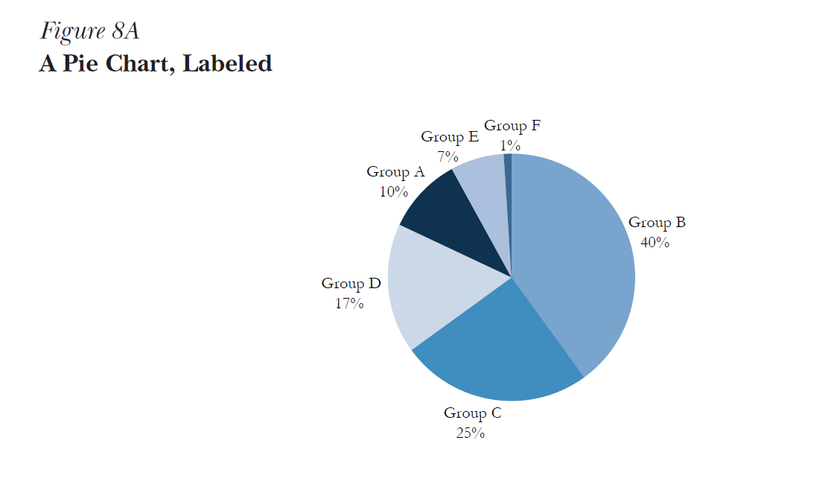
7. Gráfico de torta revisado

Slide 56
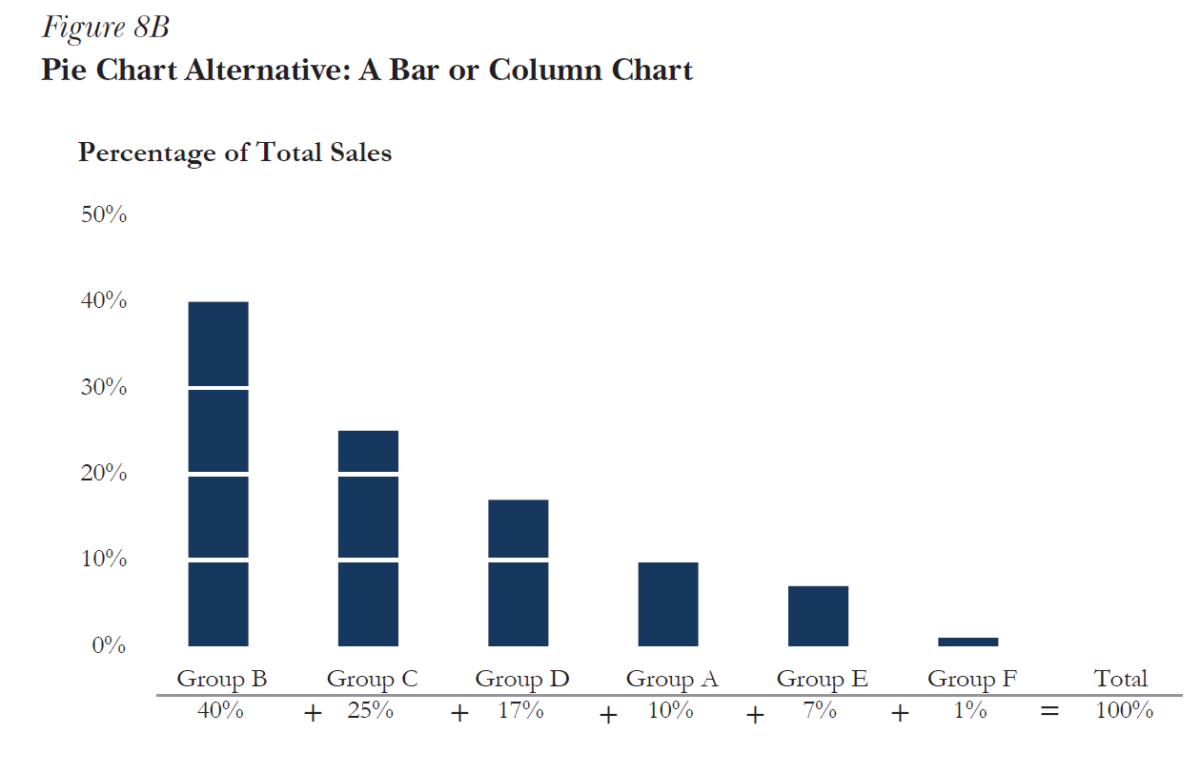
8. Alternativa 1

Slide 57
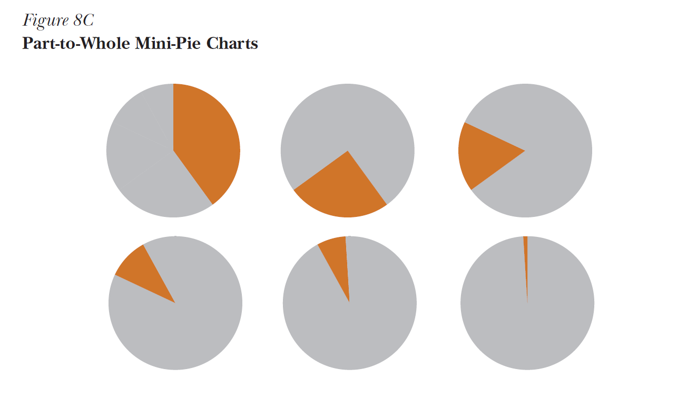
8. Alternativa 2

Slide 58
Síntesis
Estático
Gráfico de líneas, de barras o infografía utilizada para identificar hallazgos para el lector, reforzar un punto específico, o mostrar una sola narrativa
Lleva a los lectores a descubrir sus propias historias mientras examinar la estática representación de datos
Explicativo
Exploratorio
Una plataforma de diapositivas en línea o un gráfico estático con un desplazamiento interactivo o rollover que permite al lector interactuar con una historia específica
Promueve la información transferencia entre usuario e interfaz; pide a los usuarios generar sus propias hipótesis y encontrar sus propias historias
Dinámico

Slide 59
Conclusiones finales
¿Qué aprendimos hoy?

Slide 60
¿Qué aprendimos hoy?
Luego de la introducción al curso y reglas de juego
Conceptos y definiciones nuevas -> Big Data, ML, Statistical learning…
Debate y usos en Economía
Uso de la palabra aprendizaje:
Automatización de muestras de entrenamiento y testeo
Método supervisado vs no supervisado
Tener presentes las reglas de visualización de Schwabish (2014)

Slide 61
¿Dudas, consultas?
Consultas: 25RO35480961@campus.economicas.uba.ar

Slide 62
Ápendice

Slide 63
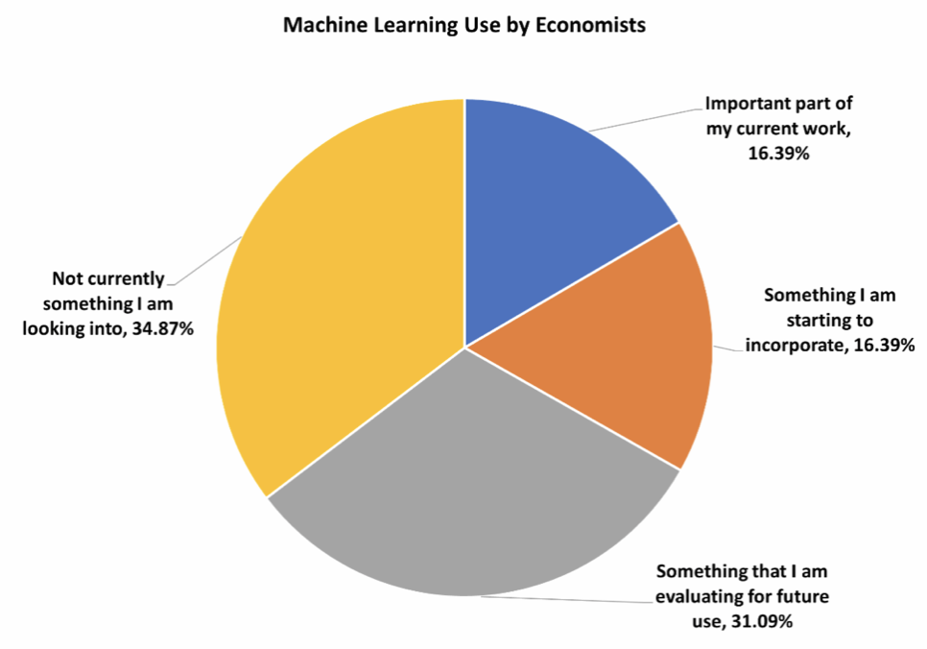
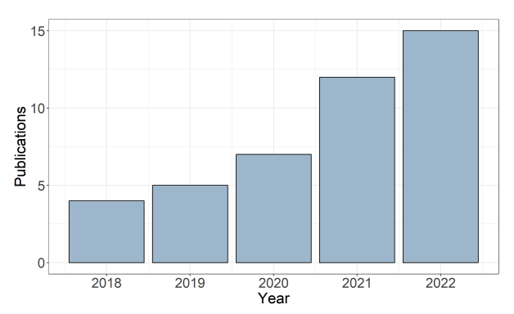
Demanda por sector
Sector Académico
Sector Privado
Fuente: Desai (2023) “Machine Learning for Economics Research” p.2
Fuente: NABE Members surveyed in the 2022 CBE Job Task Analysis Study
Volver
Notes:
Link to NABE website: https://www.nabe.com/NABE/NABE/About/About.aspx
Link to a paper on the impact of NABE: https://link.springer.com/content/pdf/10.1057/s11369-023-00319-1.pdf

